Slide 1
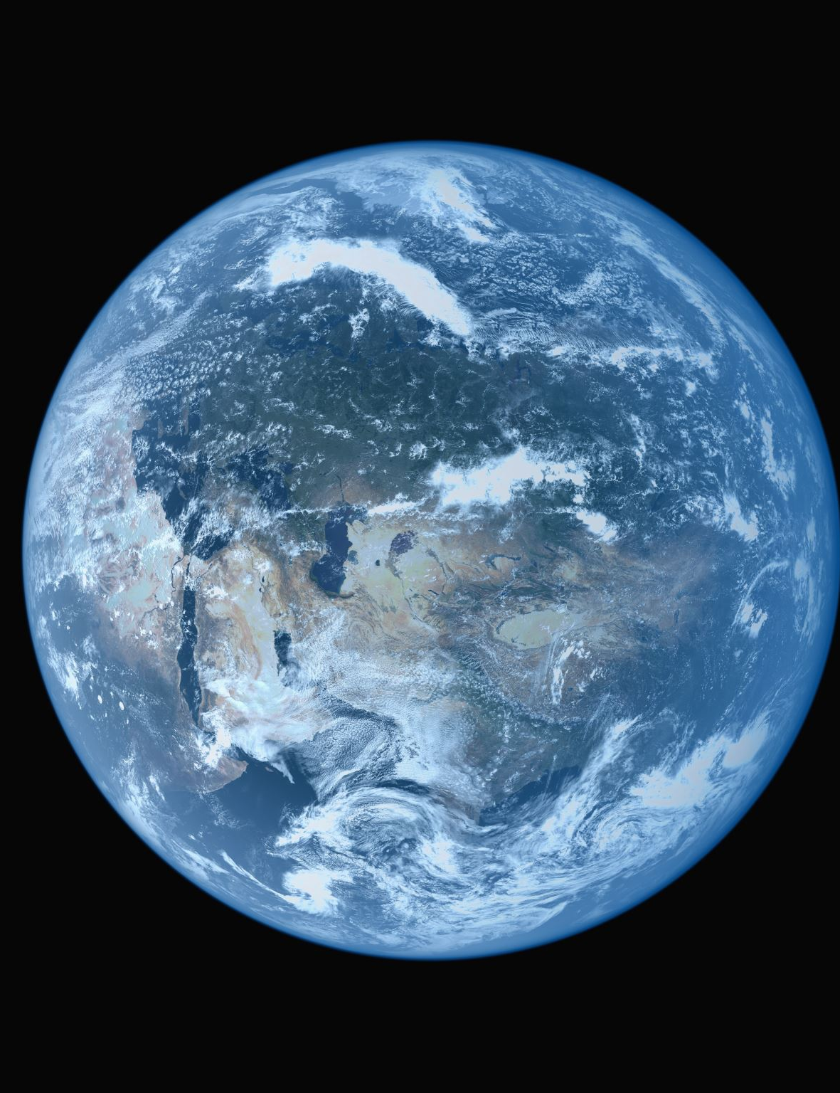
重点内容

Slide 2
第一章 气候学简介

Slide 3
描述天气与气候的变量
“The climate of Earth is defined in terms of measurable weather elements.”
水汽humidity
风速wind speed
温度 temperature
气压 air pressure
盐度 salinity
压强 pressure
气体含量 concentration
动能 kinetic energy
势能 potential energy
云量 cloud cover
如何定义？
如何实现？
（测量、计算）
如何应用？
（动力计算、数值模式）

Slide 4
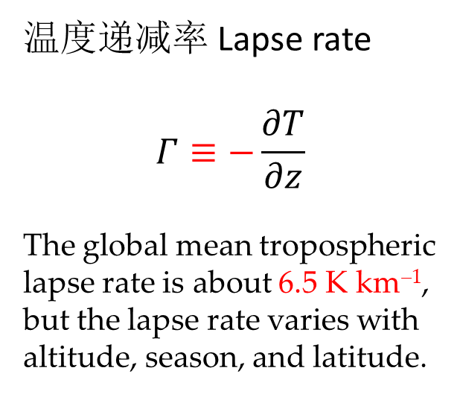
大气温度
温度递减率 Lapse rate
$$Γ≡−\frac{∂T}{∂z}$$
The global mean tropospheric lapse rate is about 6.5 K km^{–1},
but the lapse rate varies with altitude, season, and latitude.
造成大气不同层温度随高度不同变化的原因？

Slide 5
静力平衡 Hydrostatic balance
大气压强产生的原因？
为什么定义这样一个组合？

Slide 6
大气湿度
表征变量：
水汽压 vapor pressure
比湿 specific humidity
混合率 mixing ratio
相对湿度 relative humidity
重要的温室气体
云和雨反射短波辐射
水汽吸收长波辐射
饱和水汽压 saturated vapor pressure

Slide 7
大气湿度
克拉伯龙-克劳修斯方程

Slide 8
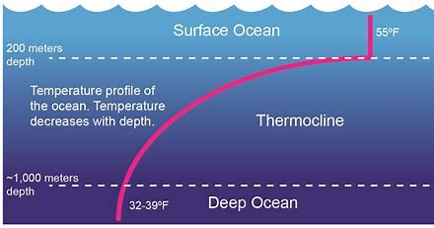
大气热力学与垂向不稳定性
什么决定大气中的温度递减率？
类似的，什么决定海洋的温跃层深度？

Slide 9
热力学第一定律和状态方程

Slide 10
位温
为什么需要位温这个概念？
现场温度不香吗？

Slide 11
静力稳定度和绝热递减率

Slide 12
湿过程和相当位温
什么是“湿”，什么是“干”？
海里是不是湿到不行？

Slide 13
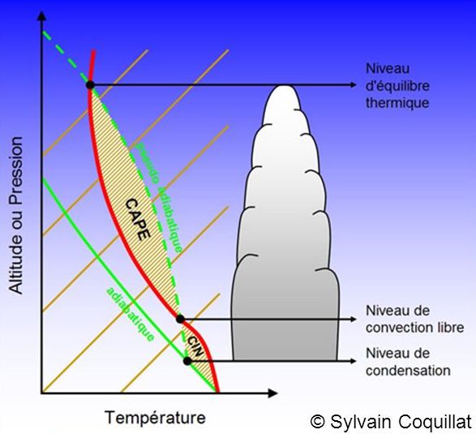
湿过程和相当位温

Slide 14
湿过程和相当位温
大气的热量来自于哪里？
大气顶、大气中间、大气底？

Slide 15
第二章 全球能量平衡

Slide 16
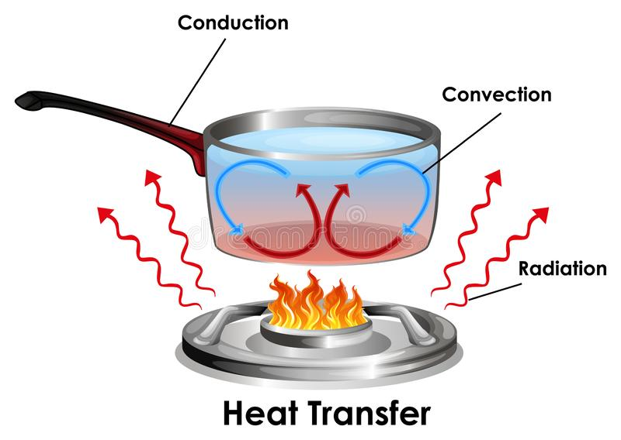
热量传播的三种方式

Slide 17
黑体辐射
Stefan-Boltzmann’s law
Q = cT⁴
T: K
c: Stefan-Boltzmann constant, 5.67x10⁻⁸ W m⁻² K⁻⁴
Wien’s law
λ_{max}=c’/K
c’: 2.9x10⁶ K nm
λ_{max}: wavelength of max transmission
Assumption: black body
T
e
λ_{max}
λ

Slide 18
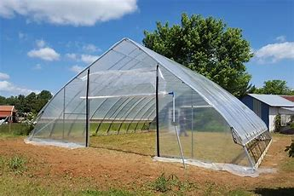
温室效应
讨论：
为什么这么说？

Slide 19
全球辐射平衡
各个数字的可靠性差别很大！

Slide 20
全球辐射平衡

Slide 21
大气顶的能量平衡

Slide 22
经向能通量

Slide 23
第三章 大气辐射传输和气候

Slide 24

光子和微量气体
影响的大气辐射的因素：
大气组分
气溶胶
云

Slide 25
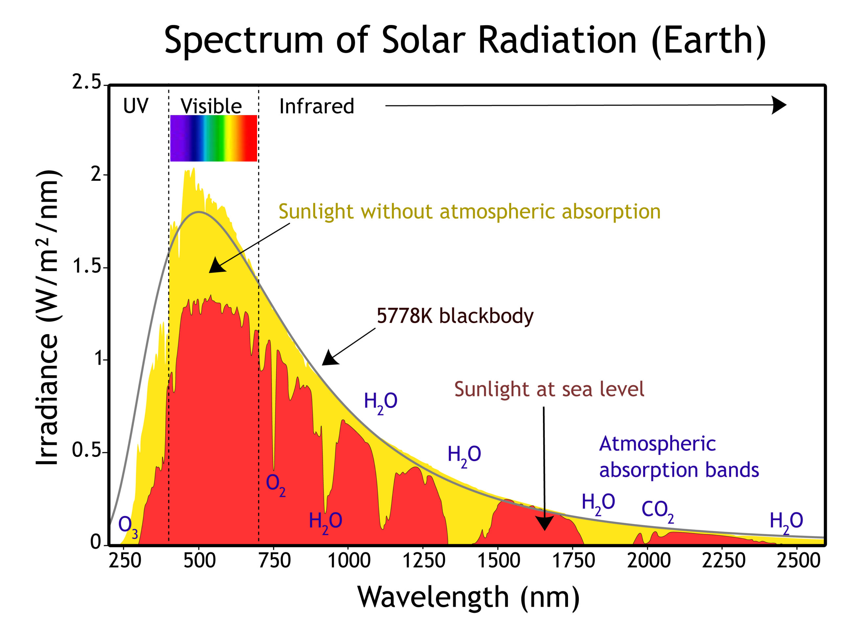
太阳辐射

Slide 26
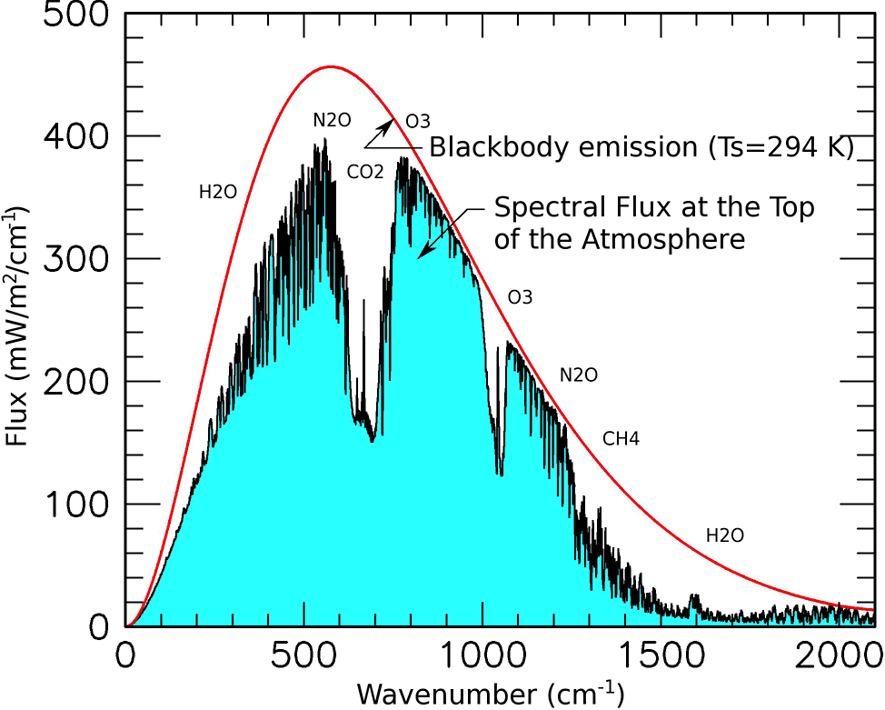
大气对长波的吸收

Slide 27
LAMBERT–BOUGUER–BEER LAW
对辐射的吸收
假设/简化：
不考虑大气的辐射
关注大气对太阳短波辐射的吸收
忽略对太阳辐射的散射
大气只反射和吸收太阳辐射
忽略地球曲率

Slide 28
红外辐射的传输方程

Slide 29
辐射平衡模型

Slide 30
辐射平衡模型

Slide 31
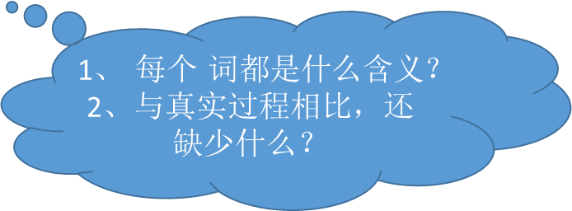
辐射-对流平衡模型
1、$每个$词都是什么含义？
2、与真实过程相比，还缺少什么？
H2O，CO2，臭氧，各种温室气体，气溶胶，反照率，云

Slide 32
第四章 地球表面能量平衡

Slide 33
表层能量平衡

Slide 34
表层能量平衡

Slide 35
表面对太阳短波辐射的吸收
反照率的不确定性：
太阳入射角
表面特征
背景状态
云
生化要素（例如叶绿素）
A big uncertainty for climate simulations

Slide 36
边界层的潜热和感热通量
凝结、降水
云
热量的效果得到体现
大气获得热量，但没有起作用
蒸发、水汽
海洋失去热量
海洋失去的和大气得到的在时间和空间上都不同步

Slide 37
边界层的潜热和感热通量
为什么要这么做？
带来的好处是什么？
带来的坏处是什么？

Slide 38
边界层的潜热和感热通量

Slide 39
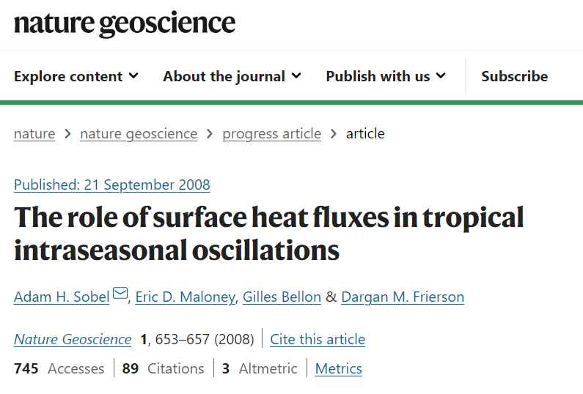
边界层的潜热和感热通量
暖SST不必然导致海洋影响大气
热通量是海洋影响大气的必要条件

Slide 40
边界层的潜热和感热通量

Slide 41
第五章 全球水循环

Slide 42
全球水平衡

Slide 43
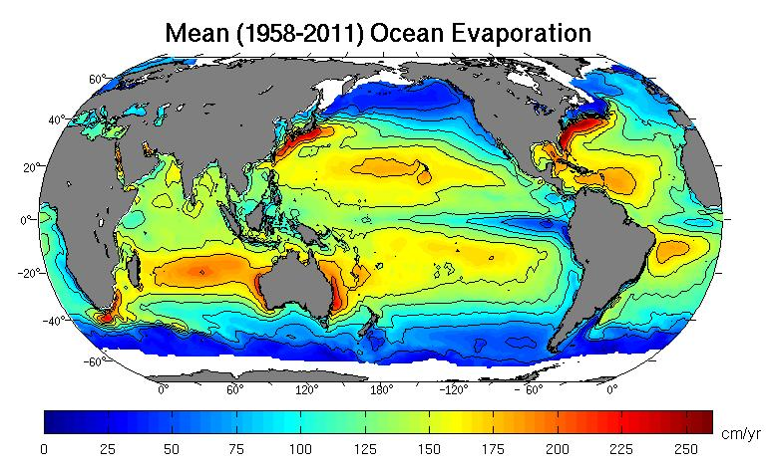
全球水平衡：蒸发

Slide 44
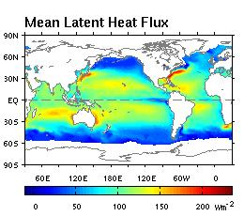
全球水平衡：潜热通量

Slide 45
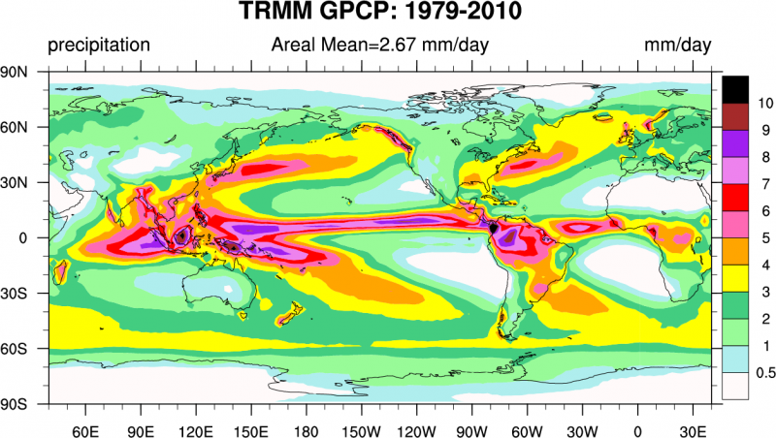
全球水平衡：降水与潜热释放

Slide 46
全球水平衡

Slide 47
第六章 大气环流与气候

Slide 48
大气运动和径向热输送

Slide 49
大气运动和径向热输送

Slide 50
大尺度环流

Slide 51
季风系统
任何地方都有季节变化，是不是每个地方都是季风系统？

Slide 52
季风系统

Slide 53
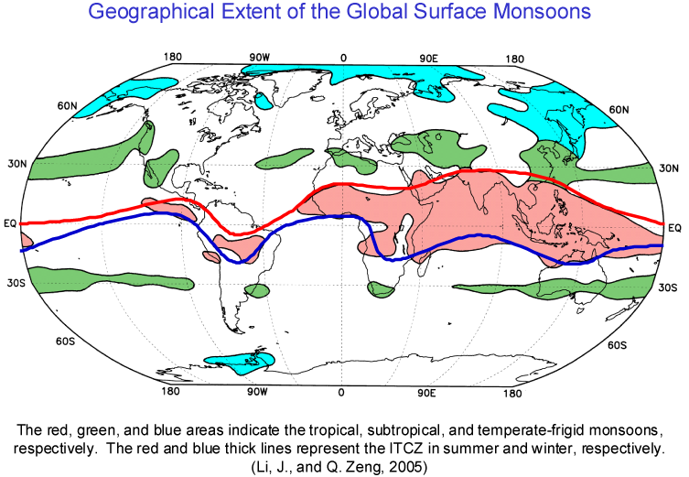
Monsoon and ITCZ

Slide 54
第七章 海洋环流与气候

Slide 55
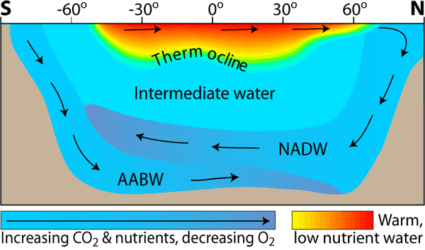
海洋层结：5层结构

Slide 56
海洋混合层

Slide 57
海洋混合层

Slide 58
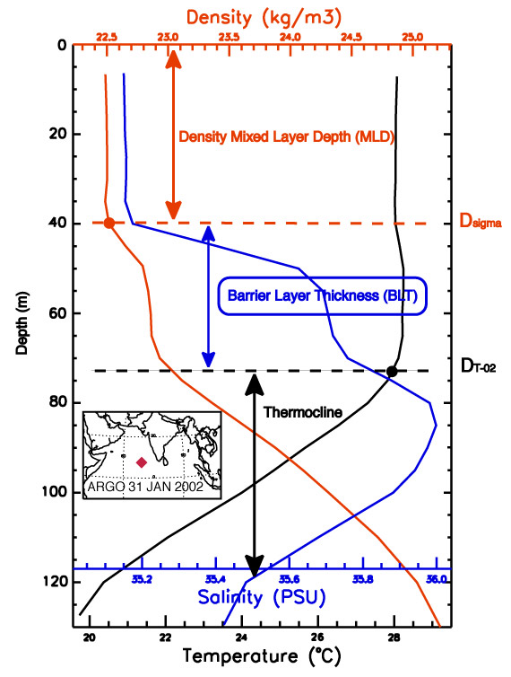
海洋障碍层
海水状态方程的高度非线性；
盐度在什么情况下对密度的影响比较大？
障碍层的意义？
不同变量是不是都有均匀的一层？

Slide 59
风生环流

Slide 60
西边界流

Slide 61
西边界流

Slide 62
Ekman理论

Slide 63
Ekman理论

Slide 64
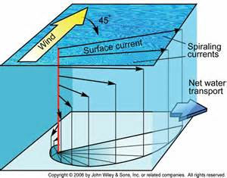
Ekman理论

Slide 65
“温盐”环流

Slide 66

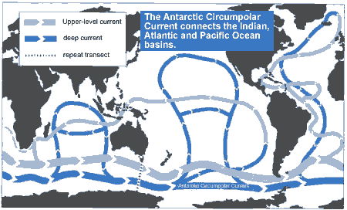
“温盐”环流

Slide 67
Heat Engine
Anything counter-intuitive here?

Slide 68
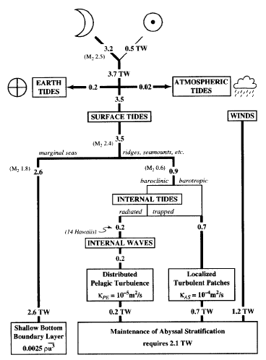
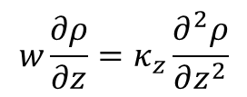
Tidal dissipation
Maintenance of abyssal stratification requires a diapycnal diffusivity of 10⁻⁴ m²/s, and energy of 2.1 TW.
$$w\frac{∂ρ}{∂z}=κ_{z}\frac{∂^{2}ρ}{∂z^{2}}$$
(Munk and Wunsch, Deep Sea Res.,1998)

Slide 69
热带：ENSO，Bjerknes反馈

Slide 70
热带：ENSO

Slide 71
热带：ENSO

